Slide 1


台 灣，茶
T e a m 1 1

Slide 2

背 景 動 機
Motivation
愛茶人士
從事茶業相關工作 茶在台灣扮演著重要的角色

Slide 3
網 站 介 紹
Introduction
台灣，茶 推廣茶之發展、促進茶之交流
將台灣分割成「北、中、南」
從中挑選各區域茶行、茶莊、茶館
帶領朋友們一同走遍這些地方，讓大家對台灣茶有更深層的認識

Slide 4
網 站 規 劃
Program
網 站
關於我們
茶葉小知識
茶行分享磚
推薦茶行
聯絡方式
資訊牆
使用者互動
購茶心得
評價星等

Slide 5
團 隊 分 工
Team Work
網頁撰寫
簡報製作
張詠淳
文案主編
蒐集北部茶行資訊
黃 尹
文案編輯
蒐集南部茶行資訊
黃國維
文案編輯
蒐集中部茶行資訊
張嘉君

Slide 6
開 發 進 度
Progress
網 站
關於我們
茶葉小知識
茶行分享磚
推薦茶行
聯絡方式
資訊牆
使用者互動
購茶心得
評價星等

Slide 7
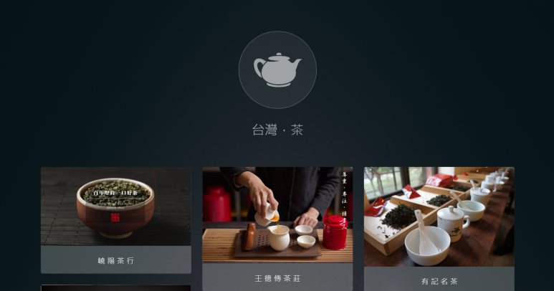
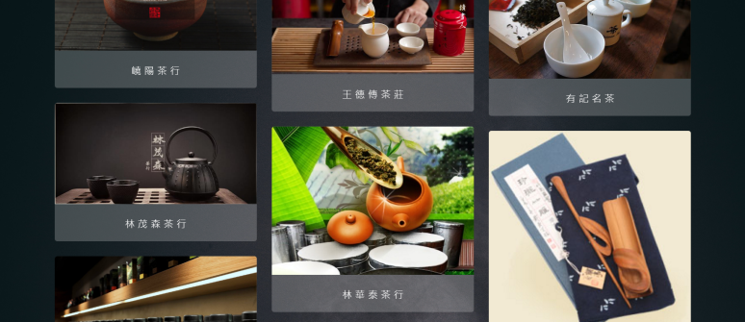
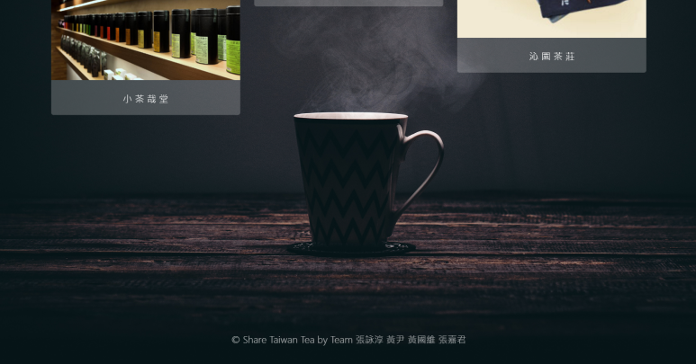
開 發 進 度
Progress
資訊牆
藍 圖
管理者自行置入資訊
點選圖片可至連結至該茶行
Progress

